Slide 1

Femme désirable
ou pas N°7

Slide 2


Slide 3


Slide 4


Slide 5


Slide 6


Slide 7


Slide 8



Slide 9


Slide 10



Slide 11


Slide 12



Slide 13


Slide 14
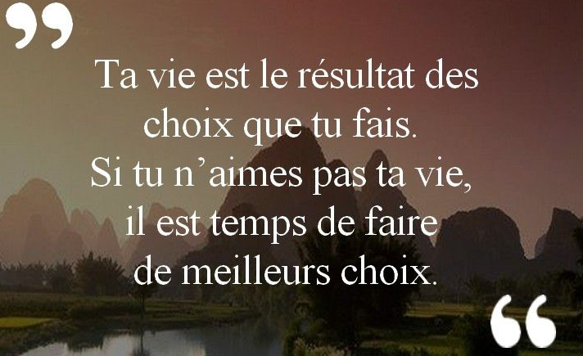

Slide 15

C’était Femme … désirable ou pas…

